Slide 1
KẾ HOẠCH BÀI DẠY
Môn : TN-XH
Bài 21: CÁC GIÁC QUAN CỦA CƠ THỂ
GV: Lê Thị Lan

Slide 2
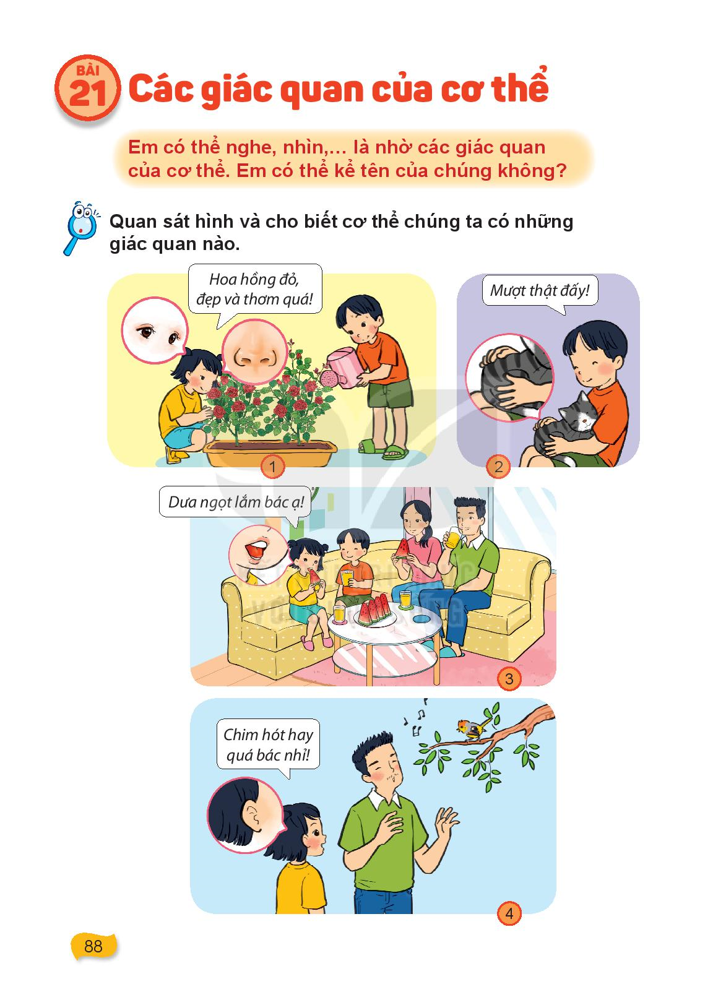

Slide 21
